Slide 1
讲师 ： 刘清翔
网站 ：www.qxmcu.com
电话 ： 028-66809698
学习交流A群：210498439
学习交流B群：46804054
学习交流D群：155405696

Slide 2
IIC总线EEPROM
串行通信中的IIC总线工作原理和协议
本节相关原理图分析
实践编程

Slide 3
常用的串行总线协议：
目前常用的微机与外设之间进行数据传输的串行总线主要有UART、1-wire、I2C和SPI总线。
UART:是以异步方式进行通信（一条数据输入线，一条数据输出线）。
1-wire：即单线总线，又叫单总线(只有一条线)。
I2C：同步串行2线方式进行通信（一条时钟线，一条数据线）。
SPI：同步串行3线方式进行通信（一条时钟线，一条数据输入线，一条数据输出线）。
UART总线异步串口
1-wire
I²C总线 （本节课主讲内容）
SPI总线

Slide 4
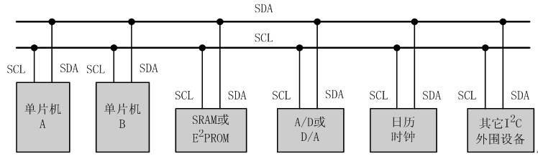
I²C串行总线的组成及工作原理
I²C总线是PHLIPS公司推出的一种串行总线，它只有两根双向信号线。一根是数据线SDA（serial data I/O），另一根是时钟线SCL（serial clock）。
如下图所示，IIC总线上可以挂多个器件，而每个器件都有唯一的地址，这样可以标识通信目标。数据的通信的方式采用主从方式，主机负责主动联系从机，而从机则被动回应数据。

Slide 5
在多主机系统中，可能同时有几个主机企图启动总线传送数据。为了避免混乱， I²C总线要通过总线仲裁，以决定由哪一台主机控制总线。
在80C51单片机应用系统的串行总线扩展中，我们经常遇到的是以80C51单片机为主机，其它接口器件为从机的单主机情况。

Slide 6
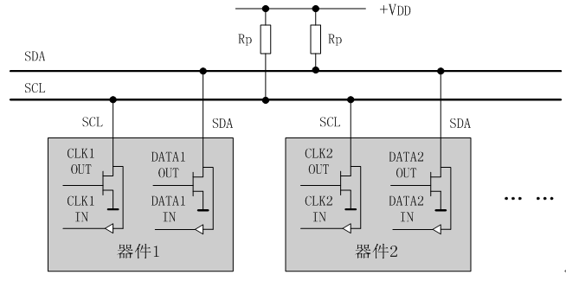
I²C总线通过上拉电阻接正电源。当总线空闲时，两根线均为高电平。连到总线上的任一器件输出的低电平，都将使总线的信号变低，即各器件的SDA及SCL都是线“与”关系。

Slide 7
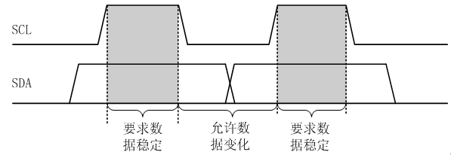
I²C总线传输协议
数据位的有效性规定
SCL为高电平期间，数据线上的数据必须保持稳定，只有SCL信号为低电平期间，SDA状态才允许变化。

Slide 8
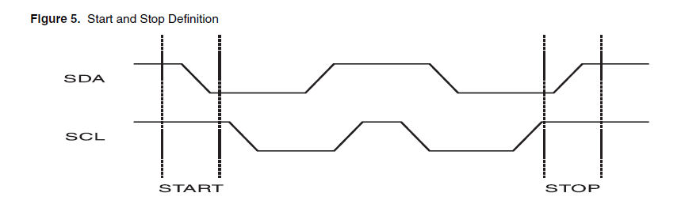
I²C的起始和终止信号
SCL线为高电平期间，SDA线由高电平向低电平的变化表示起始信号；SCL线为高电平期间，SDA线由低电平向高电平的变化表示终止信号。

Slide 9
起始和终止信号都是由主机发出的，在起始信号产生后，总线就处于被占用的状态；在终止信号产生后，总线就处于空闲状态。
连接到I²C总线上的器件，若具有I²C总线的硬件接口，则很容易检测到起始和终止信号。
接收器件收到一个完整的数据字节后，有可能需要完成一些其它工作，如处理内部中断服务等，可能无法立刻接收下一个字节，这时接收器件可以将SCL线拉成低电平，从而使主机处于等待状态。直到接收器件准备好接收下一个字节时，再释放SCL线使之为高电平，从而使数据传送可以继续进行。

Slide 10
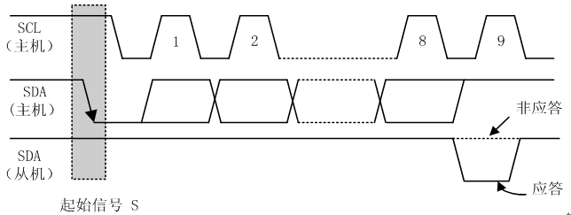
I²C字节的传送与应答
每一个字节必须保证是8位长度。数据传送时，先传送最高位（MSB），每一个被传送的字节后面都必须跟随一位应答位（即一帧共有9位）。

Slide 11
应答位的作用
主机在发送数据时，每次发送一字节数据，都需要读取从机应答位，当从机空闲可以接收该字节数据时，从机会发出应答（一帧数据的第9位为“0”），当从机正忙于其他工作的处理来不及接收主机发送的数据时，从机会发出非应答（一帧数据的第9位为“1”）主机则应发出终止信号以结束数据的继续传送，主机通过从机发出的应答位来判断从机是否成功接收数据。
当主机接收数据时，它收到最后一个数据字节后，必须向从机发出一个结束传送的信号。这个信号是由对从机的“非应答”来实现的。然后，从机释放SDA线，以允许主机产生终止信号。

Slide 12
数据帧格式
I²C总线上传送的数据信号是广义的，既包括地址信号，又包括真正的数据信号。
在起始信号后必须传送一个从机的地址（7位），第8位是数据的传送方向位（R/T），用“0”表示主机发送数据（T），“1”表示主机接收数据（R）。每次数据传送总是由主机产生的终止信号结束。但是，若主机希望继续占用总线进行新的数据传送，则可以不产生终止信号，马上再次发出起始信号对另一从机进行寻址。

Slide 13


在总线的一次数据传送过程中，可以有以下几种组合方式：
1、主机向从机发送数据，数据传送方向在整个传送过程中不变：
注：有阴影部分表示数据由主机向从机传送，无阴影部分则表示数据由从机向主机传送。
A表示应答， A非表示非应答（高电平）。S表示起始信号，P表示终止信号。

Slide 14


2、主机在第一个字节后，立即从从机读数据
3、在传送过程中，当需要改变传送方向时，起始信号和从机地址都被重复产生一次，但两次读/写方向位正好反相。

Slide 15
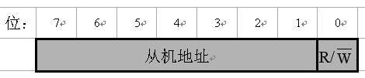
总线的寻址
I²C总线协议有明确的规定：采用7位的寻址字节（寻址字节是起始信号后的第一个字节）。
（1）寻址字节的位定义
D7～D1位组成从机的地址。D0位是数据传送方向位，为“0”时表示主机向从机写数据，为“1”时表示主机由从机读数据。

Slide 16
主机发送地址时，总线上的每个从机都将这7位地址码与自己的地址进行比较，如果相同，则认为自己正被主机寻址，根据R/T位将自己确定为发送器或接收器。
从机的地址由固定部分和可编程部分组成。在一个系统中可能希望接入多个相同的从机，从机地址中可编程部分决定了可接入总线该类器件的最大数目。如一个从机的7位寻址位有4位是固定位，3位是可编程位，这时仅能寻址8个同样的器件，即可以有8个同样的器件接入到该I2C总线系统中。

Slide 17
80C51单片机I²C串行总线器件的接口
总线数据传送的模拟
主机可以采用不带I2C总线接口的单片机，如80C51、STC89C52等单片机，利用软件实现I2C总线的数据传送，即软件与硬件结合的信号模拟。

Slide 18
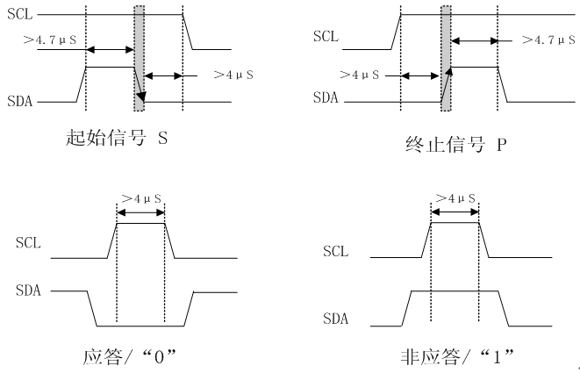
软件模拟I²C通信时序
为保证数据的可靠性，I2C总线的数据传送有严格的时序要求。I2C总线的起始信号、终止信号、发送“0”及发送“1”的模拟时序 ：

Slide 19
I²C起始信号程序
void I2cStart()
{
SCL = 1;
SDA = 1;
delay5us();
SDA = 0;
delay5us();
}

Slide 20
I²C终止信号程序
void I2cStop()
{
SCL = 0;
SDA = 0;
SCL = 1;
delay5us();
SDA = 1;
delay5us();
}

Slide 21
I²C主机读从机应答
bit ReadACK()
{
SCL = 1;
delay5us();
if(SDA)
{
SCL = 0;
return(1);
}
else
{
SCL = 0;
return(0);
}
}

Slide 22
I²C主机发送应答
void SendACK(bit i)
{
SCL = 0;
if(i)
SDA = 1;
else
SDA = 0;
SCL = 1;
delay5us();
SCL = 0; //拉低时钟总线
SDA = 1; //释放数据总线
}

Slide 23
串行E²PROM的扩展
（1）串行E²PROM典型产品
ATMEL公司的AT24C系列：
AT24C01：128字节（128×8位）；
AT24C02：256字节（256×8位）；
AT24C04：512字节（512×8位）AT24C08：1K字节（1K×8位）；
AT24C16：2K字节（2K×8位）；

Slide 24
（2）写入过程
AT24C系列E2PROM芯片地址的固定部分为1010，A2、A1、A0引脚接高、低电平后得到确定的3位编码。形成的7位编码即为该器件的地址码。
单片机进行写操作时，首先发送该器件的7位地址码和写方向位“0”（共8位，即一个字节），发送完后释放SDA线并在SCL线上产生第9个时钟信号。被选中的存储器器件在确认是自己的地址后，在SDA线上产生一个应答信号作为相应，单片机收到应答后就可以传送数据了。

Slide 25
传送数据时，单片机首先发送一个字节的被写入器件的存储区的首地址，收到存储器器件的应答后，单片机就逐个发送各数据字节，但每发送一个字节后都要等待应答。
AT24C系列器件片内地址在接收到每一个数据字节地址后自动加1，在芯片的“一次装载字节数”（不同芯片字节数不同）限度内，只需输入首地址。装载字节数超过芯片的“一次装载字节数”时，数据地址将“上卷”，前面的数据将被覆盖。
当要写入的数据传送完后，单片机应发出终止信号以结束写入操作。写入n个字节的数据格式 ：

Slide 26
（3）读出过程
单片机先发送该器件的7位地址码和写方向位“0”（“伪写”），发送完后释放SDA线并在SCL线上产生第9个时钟信号。被选中的存储器器件在确认是自己的地址后，在SDA线上产生一个应答信号作为回应。
然后，再发一个字节的要读出器件的存储区的首地址，收到应答后，单片机要重复一次起始信号并发出器件地址和读方向位（“1”），收到器件应答后就可以读出数据字节，每读出一个字节，单片机都要回复应答信号。当最后一个字节数据读完后，单片机应返回以“非应答”（高电平），并发出终止信号以结束读出操作。

Slide 27
谢谢大家！

